Slide 1
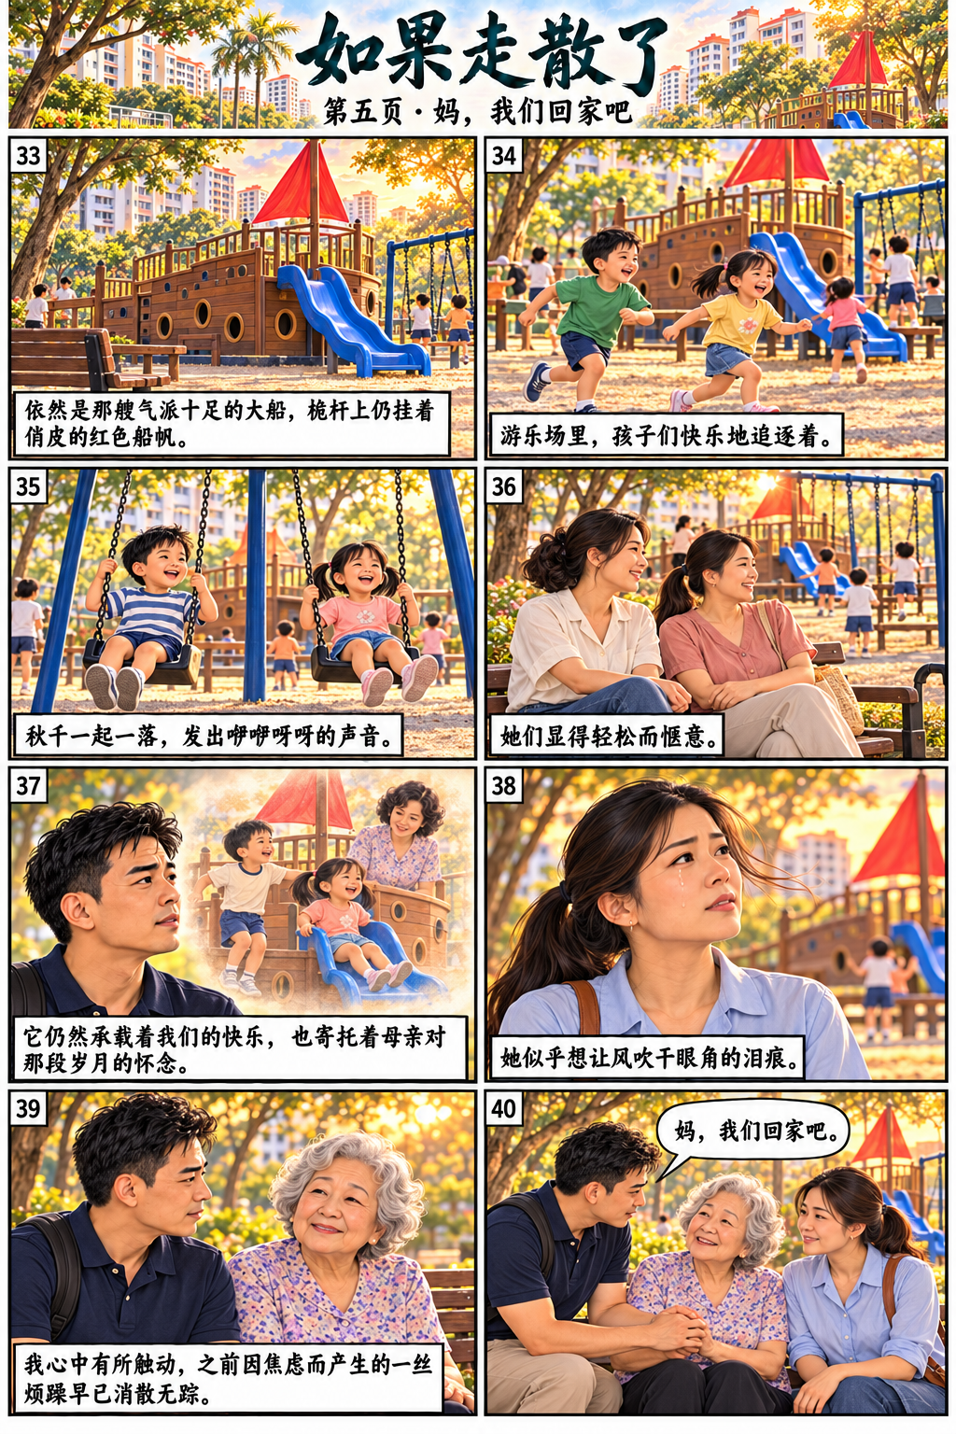
如果走散了
中二高级华文 单元五
巩固课文 第一课
1
Notes:
以约50分钟一课安排。先不公布主题。原漫画用于帮助理解，证据以原文为准。
来源：本次提供的《如果走散了》课文、课本问题、教学参考和原漫画。

Slide 2
妈妈不见了
妻子：“妈妈不见了！”
“我”：“我马上回来。”
先读第1—3段，想想家里出了什么事。
2
Notes:
第1格气泡画在男子旁，但原文“妈妈不见了”是妻子在电话另一头说的。保留原图，明确说话人。
来源：本次提供的《如果走散了》课文、课本问题、教学参考和原漫画。

Slide 3
“出了问题”
这里的“出了问题”指的是什么？
请回看第1段与第3段。
3
Notes:
来源：本次提供的《如果走散了》课文、课本问题、教学参考和原漫画。

Slide 4
问题的具体内容
母亲走失了，家人一时找不到她。
“周全”是照顾安排。
“问题”是母亲仍然走失。
4
Notes:
教师示范：圈题干指代词，回看电话内容，再用完整句解释。不能推断病情突然加重。
来源：本次提供的《如果走散了》课文、课本问题、教学参考和原漫画。

Slide 5
妻子和女佣的神色
为什么妻子和女佣神色凝重？
第4段：母亲没有去妹妹那里。
5
Notes:
来源：本次提供的《如果走散了》课文、课本问题、教学参考和原漫画。

Slide 6
担忧的原因
母亲不见了，她们担心她的安危。
原文不足以说明她们在互相责怪。
6
Notes:
来源：本次提供的《如果走散了》课文、课本问题、教学参考和原漫画。

Slide 7
越来越沉重
“我”的心情为什么越来越沉重？
回看第3、5、6段，找出两方面原因。
7
Notes:
来源：本次提供的《如果走散了》课文、课本问题、教学参考和原漫画。

Slide 8
担忧怎样加深
找了很久，仍未找到母亲。
母亲患有失智症，“我”担心她的安危。
8
Notes:
背景状况与眼前久寻未果共同解释担忧，不要只抄“时间流逝”。
来源：本次提供的《如果走散了》课文、课本问题、教学参考和原漫画。

Slide 9
妹妹的判断
为什么妹妹说母亲一定是去了游乐场？
读第7—10段，找出她的根据。
9
Notes:
来源：本次提供的《如果走散了》课文、课本问题、教学参考和原漫画。

Slide 10
约定提供根据
那是兄妹小时候常去的地方。
母亲常叮嘱：走散了就到那里会合。
这是妹妹的推测，第11段才证实。
10
Notes:
方阿姨只说母亲回到旧组屋区。网页要求连续加入前两句，第二句不能覆盖第一句。
来源：本次提供的《如果走散了》课文、课本问题、教学参考和原漫画。

Slide 11
母亲的话
为什么母亲会说这些话？
“你们先去游乐场玩一玩吧……”
独立解释，并引用一处语言作依据。
11
Notes:
第一课唯一主要书面题。先解释记忆混淆，再说明语言依据。学生不必猜医学机理。
来源：本次提供的《如果走散了》课文、课本问题、教学参考和原漫画。

Slide 12
记忆与牵挂
母亲把成年儿女当成小时候的孩子。
她以为儿女回来会合，还让他们去玩。
她记得儿女爱吃咖喱卜，特地留着。
12
Notes:
参考3点：记忆混淆；具体话语与误认情境；留食物体现关爱。答案按意义核对，不按关键词自动评分。
来源：本次提供的《如果走散了》课文、课本问题、教学参考和原漫画。

Slide 13
游乐场的景物
第二课 第13—15段与全文回看
先读第13段，再完成景物整理表。
13
Notes:
来源：本次提供的《如果走散了》课文、课本问题、教学参考和原漫画。

Slide 14
形态与色彩
形态：它长什么样？
“气派十足的大船”“高高的桅杆”
色彩：如“红色船帆”。
14
Notes:
来源：本次提供的《如果走散了》课文、课本问题、教学参考和原漫画。

Slide 15
声音与人的活动
声音：秋千发出“咿咿呀呀”的声音。
人的活动：孩子追逐，妈妈聊天。
这些描写让人感受到怎样的气氛？
15
Notes:
先举例再让学生分类，不机械要求所有写景都凑齐四类。
来源：本次提供的《如果走散了》课文、课本问题、教学参考和原漫画。

Slide 16
大船的描写
大船有什么特点？
桅杆上挂着什么？孩子在做什么？
按第13段的先后完成表格。
16
Notes:
来源：本次提供的《如果走散了》课文、课本问题、教学参考和原漫画。

Slide 17
大船的特点
有些老旧，仍然气派十足。
高高的桅杆，俏皮的红色船帆。
孩子围着波浪滑梯，你追我赶。
17
Notes:
来源：本次提供的《如果走散了》课文、课本问题、教学参考和原漫画。

Slide 18
秋千与长椅
孩子怎样荡秋千？秋千发出什么声音？
长椅上的妈妈在做什么？心情怎样？
18
Notes:
来源：本次提供的《如果走散了》课文、课本问题、教学参考和原漫画。

Slide 19
欢乐与惬意
孩子开心地荡秋千。
秋千一起一落，发出咿咿呀呀的声音。
妈妈们聊天、照看孩童，轻松而惬意。
19
Notes:
来源：本次提供的《如果走散了》课文、课本问题、教学参考和原漫画。

Slide 20
“俏皮的”
“俏皮的”可以去掉吗？为什么？
比较：红色船帆 / 俏皮的红色船帆。
20
Notes:
来源：本次提供的《如果走散了》课文、课本问题、教学参考和原漫画。

Slide 21
保留的表达效果
删去后，仍能知道船帆是红色的。
保留更好：它赋予船帆活泼可爱的感觉。
这种感觉增强了游乐场的欢快气氛。
21
Notes:
来源：本次提供的《如果走散了》课文、课本问题、教学参考和原漫画。

Slide 22
景物与感情
游乐场对“我”和母亲有什么意义？
读第14段：外观变了，什么仍在？
22
Notes:
来源：本次提供的《如果走散了》课文、课本问题、教学参考和原漫画。

Slide 23
游乐场承载的回忆
色彩不如往日鲜艳，仍欢乐温馨。
它承载“我”的童年快乐。
它也寄托母亲对旧日生活的怀念。
23
Notes:
课本表格后半：整体、景物特点、作者感情。由具体描写推至怀念与理解，不止停在描写角度分类。
来源：本次提供的《如果走散了》课文、课本问题、教学参考和原漫画。

Slide 24
妹妹的泪痕
为什么妹妹“转过头去迎着晚风，
似乎想让风吹干眼角的泪痕”？
24
Notes:
来源：本次提供的《如果走散了》课文、课本问题、教学参考和原漫画。

Slide 25
有根据的心理推断
母亲的现状与往昔，使妹妹心酸。
母亲仍牵挂儿女，也令人感动。
“似乎”保留推测，不能说成确定事实。
25
Notes:
可接受有根据的心情解释。转头可能是不愿别人看到泪痕；不要机械规定唯一心理。
来源：本次提供的《如果走散了》课文、课本问题、教学参考和原漫画。

Slide 26
“妈，我们回家吧”
最后一句作为结尾好不好？为什么？
联系“柔声”与“我”的情绪变化。
26
Notes:
来源：本次提供的《如果走散了》课文、课本问题、教学参考和原漫画。

Slide 27
结尾的作用
交代找到母亲后带她回家的结果。
“柔声”表现理解与体谅。
结尾温暖含蓄，感情落在具体言行里。
27
Notes:
教参允许赞同或反对，只要解释合理。学生须说明具体作用，不只说“好、感人”。
来源：本次提供的《如果走散了》课文、课本问题、教学参考和原漫画。

Slide 28
全文回看第10段
“那时候……话家常”这句话
可以去掉吗？为什么？
先回看第10段，再比较第13段。
28
Notes:
来源：本次提供的《如果走散了》课文、课本问题、教学参考和原漫画。

Slide 29
第10段的美好生活
“母亲常会坐在游乐场边的长椅上，
一边看我们玩耍，一边和邻居话家常。”
这段生活值得母亲怀念。
29
Notes:
教师已明确保留第10段全文。教参“可以去掉”的判断与理由矛盾，采用保留更好的分析。
来源：本次提供的《如果走散了》课文、课本问题、教学参考和原漫画。

Slide 30
前后照应
第10段：母亲看孩子玩，与邻居聊天。
第13段：妈妈们聊天，不时照看孩童。
照应：前后内容相互关联（echo）。
30
Notes:
保留更好：回忆为理解母亲情感提供内容，也与后文画面照应。并非删去后故事完全看不懂。
来源：本次提供的《如果走散了》课文、课本问题、教学参考和原漫画。

Slide 31
仿写句子
虽然……，但……，也……。
“虽然”写一个情况，“但”转到另一面。
“也”承接后半句，再补充一点。
31
Notes:
课本巩固练习一。独立于开放题，不强制把句式嵌入观点论证。
来源：本次提供的《如果走散了》课文、课本问题、教学参考和原漫画。

Slide 32
仿写示例
虽然这座图书馆面积不大，
但它为居民提供了安静的阅读空间，
也让孩子们有机会参加有趣的读书活动。
32
Notes:
来源：本次提供的《如果走散了》课文、课本问题、教学参考和原漫画。

Slide 33
社区的人情味
有人说，社区的人情味比居住环境更重要。
你同意吗？说说你的理由。
33
Notes:
保留课本巩固练习三原题。先独立表态与构思，不能提前给现成立场理由让学生照选。
来源：本次提供的《如果走散了》课文、课本问题、教学参考和原漫画。

Slide 34
开放题的解释
立场：我怎么看？
理由与例子：为什么？什么事能说明？
回扣：例子怎样支持两者重要性的比较？
34
Notes:
必做书面回应。允许同意、部分同意、不同意。例子可用课文或生活；设想须明确为假设，不编造学生经历。
来源：本次提供的《如果走散了》课文、课本问题、教学参考和原漫画。

Slide 35
一种合理回应
邻里的关怀能提供及时帮助，
安全、方便的环境也支持居民生活。
我部分同意，二者需要相互配合。
35
Notes:
只有学生先答后才揭示。结合方阿姨联系家人与无障碍设施的例子解释；此页只展示思路，完整示例见网页与教师答案。
来源：本次提供的《如果走散了》课文、课本问题、教学参考和原漫画。

Slide 36
检查与订正
我的理由回应了“更重要”的比较吗？
例子怎样支持我的看法？
对照后订正，整理词语并导出学习记录。
36
Notes:
来源：本次提供的《如果走散了》课文、课本问题、教学参考和原漫画。

